Slide 1
5. 선형 회귀를 이용한 집값 예측 모델 만들기

Slide 2
3
1
선형 회귀에 대한 이해
8
2
오차와 cost 함수
모델 파라미터 최적화
3
12
경사하강법
4
15
TensorFlow를 이용한 선형 회귀 구현
5
23

Slide 3
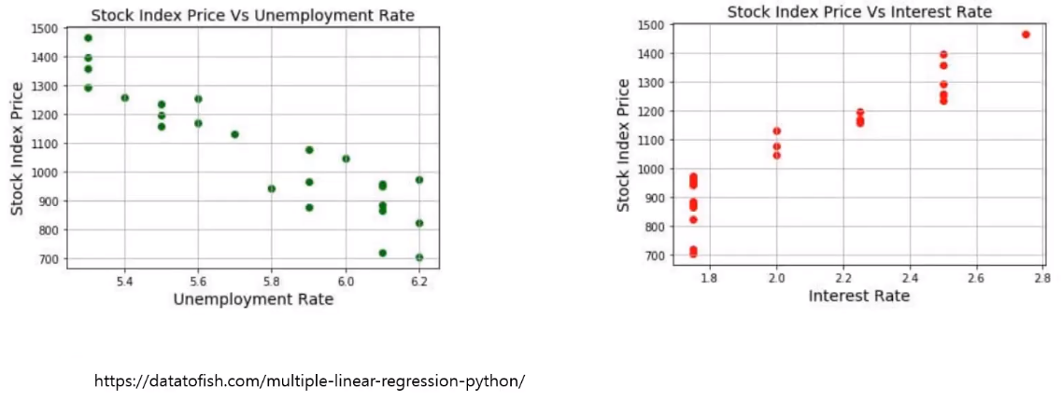
주가 예측
주가지수는 이자율에 비례, 실업률에 반비례
선형회귀를 통해 이자율, 실업률, 주가지수 간 상관관계 파악

Slide 4
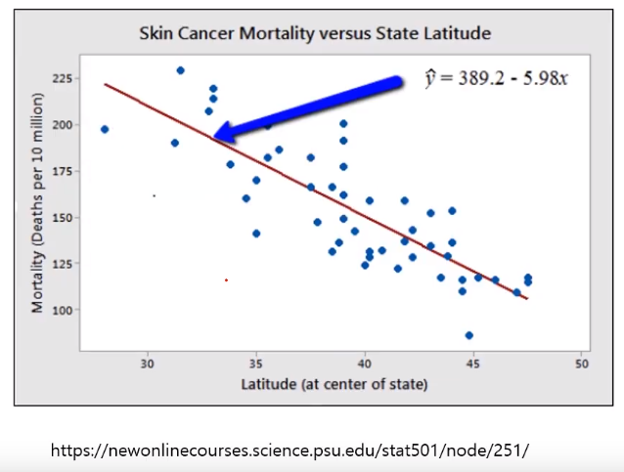
피부암 사망률 예측
위도별 인구 1천만 명당 피부암에 따른 사망률
위도에 따른 사망률 예측, 위도가 1도 증가할 때 사망률이 얼마나 증가하는 지 분석

Slide 5
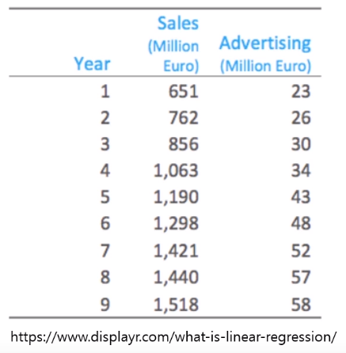
베네통 매출/광고 예측
선형회귀를 통한 광고비 지출에 따른 매출 증가량 예측 및 분석

Slide 6
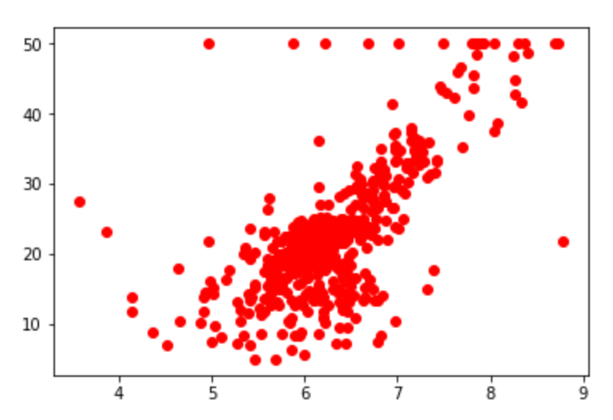
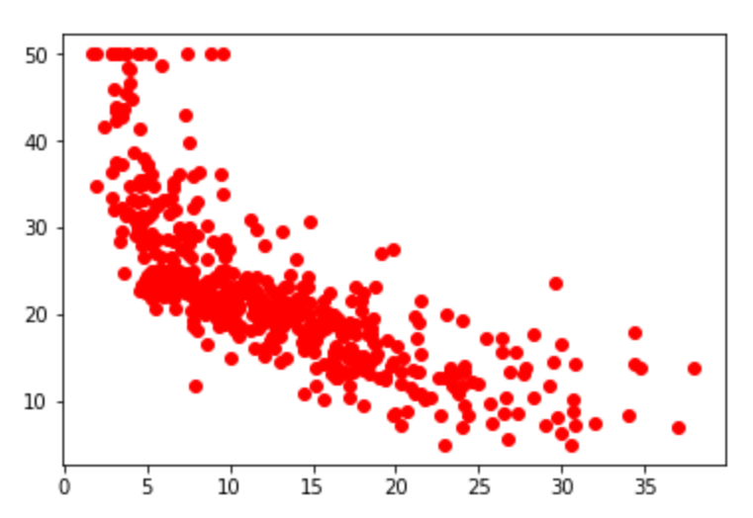
보스턴 집값 예측
특정 요인에 따른 집값 변동 경향 분석
집값
집값
RM(주택당평균방수)
LSTAT(인구 감소 비율)
CRIM 타운별 1인당 범죄율
ZN 25,000 평방피트를 초과하는 거주지역의 비율
INDUS 비소매상업지역이 점유하고 있는 토지의 비율
CHAS 찰스강에 대한 더미변수
NOX 10ppm 당 농축 일산화질소
RM 주택 1가구당 평균 방의 개수
AGE 1940년 이전에 건축된 소유주택의 비율
DIS 5개의 보스턴 직업센터까지의 접근성 지수
RAD 방사형 도로까지의 접근성 지수
TAX 10,000 달러 당 재산세율
PTRATIO 타운별 학생/교사 비율
B 타운별 흑인 비율
LSTAT 모집단의 하위계층 비율
MEDV 본인 소유의 주택가격(단위: $1,000)

Slide 7
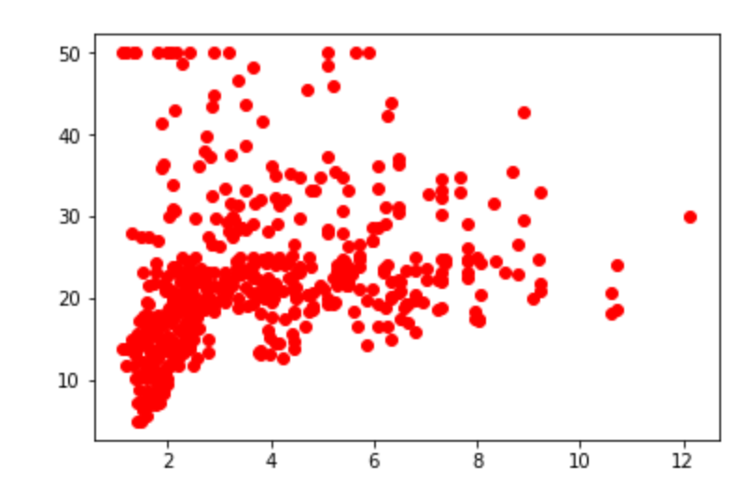
데이터 경향성 분석
선형회귀를 통해 상관관계 유무, 영향 강도를 수치로 분석, 예측
집값
집값
RM(주택당평균방수)
LSTAT(인구 감소 비율)
집값
DIS(5개의 보스턴 직업센터까지의 접근성 지수

Slide 8



오차의 발생
학습오차 계산으로 추정의 정확성을 파악할 수 있음
$$y$$
●
+오차
$$h=wx+b$$
●
추정된 y
●
●
●
●
●
-오차
$$error=\left|y−h\right|$$
$$error=\sum{\left|y−h\right|}$$
●
●
●
실제데이터 y

Slide 9



오차에 대한 수학적 정의
평균 절대값 오차 MAE(Mean Absolute Error)
$$MAE=\frac{1}{n}\sum_{i=1}^{n}{|y_{i}−h_{i}}|$$
평균 제곱 오차 MSE(Mean Square Error)
$$MSE=\frac{1}{n}\sum_{i=1}^{n}{(y_{i}−h_{i}})^{2}$$
평균 제곱근 오차 RMSE(Root Mean Square Error)
$$RMSE=\sqrt{\frac{1}{n}\sum_{i=1}^{n}{(y_{i}−}{h_{i})}^{2}}$$
가장 보편적으로 사용

Slide 10



절대값 오차와 제곱근 오차의 기하학적 해석
두 데이터의 오차는 기하학적 거리를 의미
평균 제곱 오차가 더 정확하여 일반적으로 사용
B (x2,y2)
제곱근 오차
$$dy=|y1−y2|$$
A
(x1,y1)
절대값 오차
$$dx=|x1−x2|$$

Slide 11
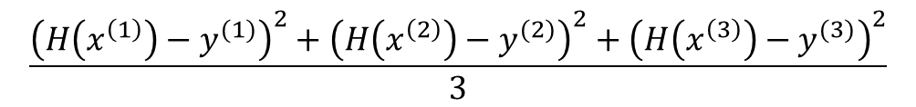

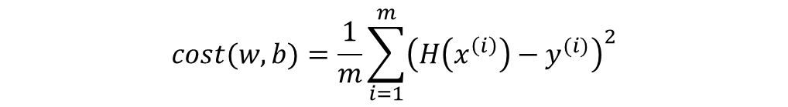
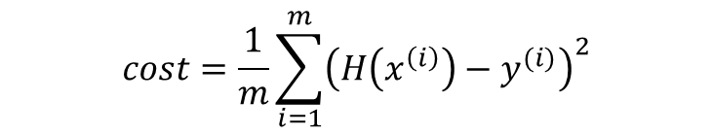
학습 모델 비용 정의
오차
오차의 합
$$\frac{{\left(H\left(x^{\left(1\right)}\right)−y^{(1)}\right)}^{2}+{\left(H\left(x^{\left(2\right)}\right)−y^{(2)}\right)}^{2}+{\left(H\left(x^{\left(3\right)}\right)−y^{(3)}\right)}^{2}}{3}$$
$$H\left(x\right)=w𝓍+b$$
3
2
1
$$cost=\frac{1}{m}\sum_{i=1}^{m}{{\left(H\left(x^{\left(i\right)}\right)−y^{(i)}\right)}^{2}}$$
0
0
1
2
3
$$cost(w,b)=\frac{1}{m}\sum_{i=1}^{m}{{\left(H\left(x^{\left(i\right)}\right)−y^{(i)}\right)}^{2}}$$

Slide 12
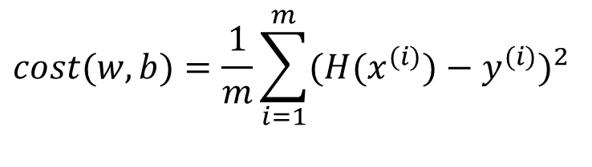



최적의 솔루션에 대한 정의
학습모델
추정값
$$H(x)=wx+b$$
학습데이터
학습데이터레이블
$$cost(w,b)=\frac{1}{m}\sum_{i=1}^{m}{({H(x^{(i)})−y^{(i)})}^{2}}$$
$$minimize cost(w,b)$$
$$w,b$$
오차의 합이 최소가 되는 w, b 추정

Slide 13


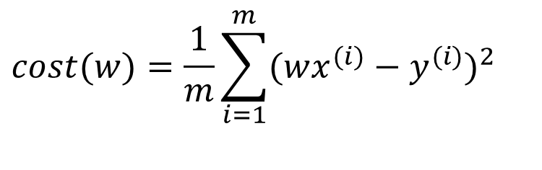

최적의 솔루션 찾기
b=0
$$minimize cost(w,b)$$
$$H(x)=wx$$
$$W,b$$
$$cost(w)=\frac{1}{m}\sum_{i=1}^{m}{{(wx^{(i)}−y^{(i)})}^{2}}$$
cost(w=2.3)=?
cost(w=1.1)=?
cost(w=0.3)=?
cost(w=0.3) > cost(w=2.3) > cost(w=1.1)

Slide 14

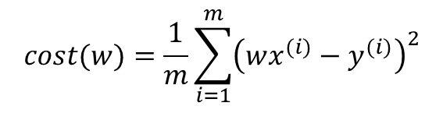
최적의 솔루션 찾기
$$w=−3, cost\left(w\right)=74.67$$
$$\frac{1}{3}{(\left((−3)∗1−1\right)}^{2}+{\left((−3)∗2−2\right)}^{2}+{\left((−3)∗3−3\right)}^{2})$$
$$w=−2, cost\left(w\right)= 42$$
$$\frac{1}{3}{(\left((−2)∗1−1\right)}^{2}+{\left((−2)∗2−2\right)}^{2}+{\left((−2)∗3−3\right)}^{2}$$
$$w=−1, cost\left(w\right)=18.67$$
$$\frac{1}{3}{(\left((−1)∗1−1\right)}^{2}+{\left((−1)∗2−2\right)}^{2}+{\left((−1)∗3−3\right)}^{2}$$
$$w=0, cost\left(w\right)=4.67$$
$$\frac{1}{3}{(\left(0∗1−1\right)}^{2}+{\left(0∗2−2\right)}^{2}+{\left(0∗3−3\right)}^{2}$$
$$w=1, cost\left(w\right)=0$$
$$\frac{1}{3}{(\left(1∗1−1\right)}^{2}+{\left(1∗2−2\right)}^{2}+{\left(1∗3−3\right)}^{2}$$
$$w=2, cost\left(w\right)=4.67$$
$$\frac{1}{3}{(\left(2∗1−1\right)}^{2}+{\left(2∗2−2\right)}^{2}+{\left(2∗3−3\right)}^{2}$$
$$w=3, cost\left(w\right)=18.67$$
$$\frac{1}{3}{(\left(3∗1−1\right)}^{2}+{\left(3∗2−2\right)}^{2}+{\left(3∗3−3\right)}^{2}$$
$$cost(w)=\frac{1}{m}\sum_{i=1}^{m}{{\left(wx^{(i)}−y^{(i)}\right)}^{2}}$$
학습데이터
x | y
1 | 1
2 | 2
3 | 3

Slide 15
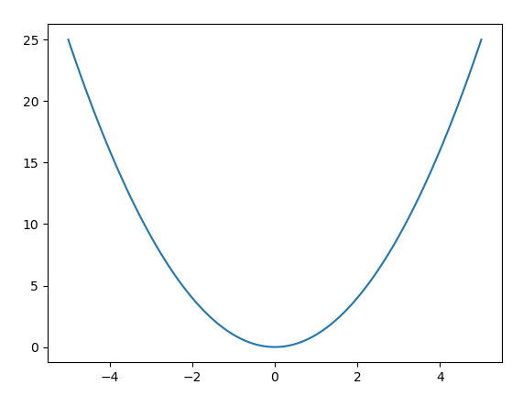


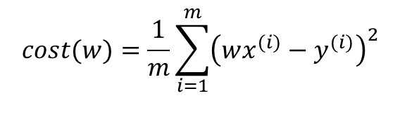





최적의 솔루션 찾기
위에서부터 보았을 때 기울기의 값이 점점 줄어듦(cost가 최소일 때 기울기 =0)
$$cost(w)=\frac{1}{m}\sum_{i=1}^{m}{{\left(wx^{(i)}−y^{(i)}\right)}^{2}}$$
cost
$$74.67$$
$$42$$
$$18.67$$
$$18.67$$
$$4.67$$
$$4.67$$
$$0$$
-3
-2
-1
0
1
2
3
4
5
w

Slide 16
경사하강법
현재 위치에서 기울기의 반대 방향으로 일정 비율 이동하는 방법
기울기가 거의 0으로 w가 거의 변하지 않는 지점 → cost가 가장 낮은 지점
w = w – 반영비율 x 기울기
양의 기울기
음의 기울기

Slide 17
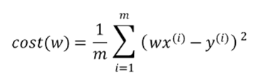
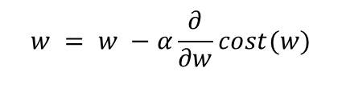
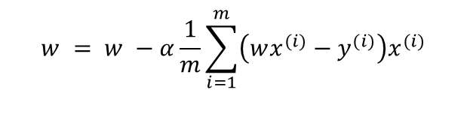
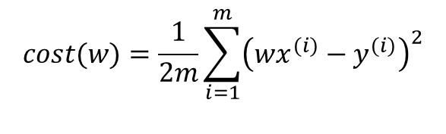
경사하강법에 대한 수학적 정의
$$cost(w)=\frac{1}{m}\sum_{i=1}^{m}{{\left(wx^{(i)}−y^{(i)}\right)}^{2}}$$
$$cost(w)=\frac{1}{2m}\sum_{i=1}^{m}{{\left(wx^{(i)}−y^{(i)}\right)}^{2}}$$
w = w – 반영비율 x 기울기
$$w = w −α\frac{∂}{∂w}cost(w)$$
α : 학습률, 움직이는 양을
조절하는 상수값
(α가 크면 w가 크게, 작으면 조금씩 업데이트 됨)
$$w = w −α\frac{1}{m}\sum_{i=1}^{m}{{\left(wx^{(i)}−y^{(i)}\right)x}^{(i)}}$$

Slide 18
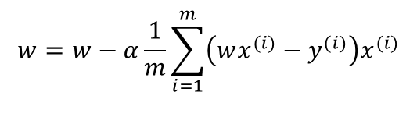
경사하강법 직접 계산하기
- y = wx로 가정
- w = 2에서 시작
- α = 0.1
$$w=w−α\frac{1}{m}\sum_{i=1}^{m}{{\left(wx^{(i)}−y^{(i)}\right)x}^{(i)}}$$
w = 2 - 0.1×([ (2×1-1) ×1 + (2×2-2.2) ×2 + (2×3-3.4) ×3 ] /3)
w = 2 - 0.1× 4.13 = 1.58
w = 1.58 - 0.1×([1.58×1-1)×1 + (1.58×2-2.2)×2 + (1.58×3-3.4) ×3] / 3)
w = 1.58 - 0.1 × 2.17 = 1.36
w = 1.36 - 0.1 × 0.62 = 1.18
w = 1.18 - 0.1 × 0.33 = 1.15
…
w = 1.114 - 0.1 × 0.00062 = 1.114
x | y
1 | 1
2 | 2.2
3 | 3.4
y = 1.114x
최종 학습모델

Slide 19

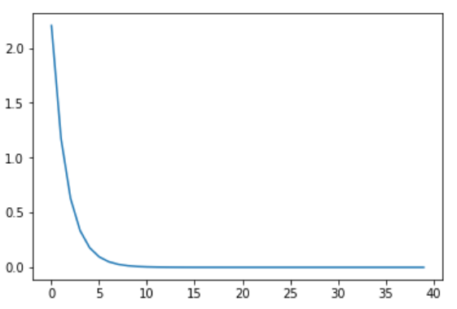
경사하강법 직접 계산하기
정답에서 멀 경우 학습이 빠르게 이루어지고,
정답에 가까울수록 학습이 천천이 이루어짐
w = 2 - 0.1 × 4.13 = 1.58
w= 1.58 - 0.1 × 1.175 = 1.36
w = 1.36 - 0.1 × 0.62 = 1.18
w = 1.18 - 0.1 × 0.33 = 1.15
w = 1.15 - 0.1 × 0.17 = 1.13
w = 1.13 - 0.1 × 0.09 = 1.12..
…
w = 1.114 - 0.1 × 0.00062 = 1.114
iteration

Slide 20
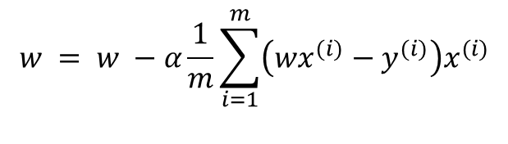
학습률 α
α가 작은 경우
α가 큰 경우
조금씩 이동하면 최저 지점을 찾아 감
이동횟수가 많아져 학습 속도가 느림
최저 지점을 빠르게 찾아 감
최저 지점을 지나칠 수 있음
f(x)
$$w = w −α\frac{1}{m}\sum_{i=1}^{m}{{\left(wx^{(i)}−y^{(i)}\right)x}^{(i)}}$$
x

Slide 21
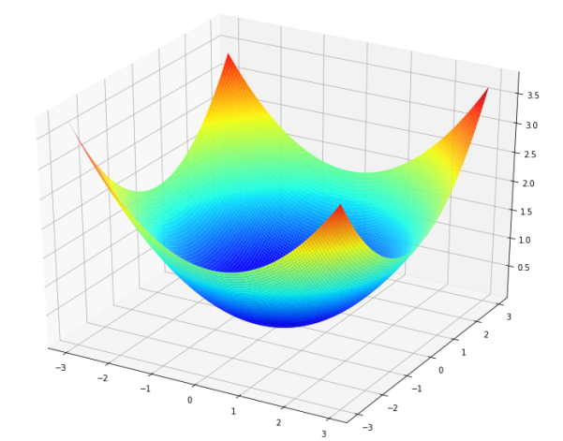









w, b에 대한 경사하강법
$$H(x)=wx$$
$$H\left(x\right)=wx+b$$
$$cost(w)$$
시작점
$$cost(w,b)$$
w
$$w$$
b
$$minimize cost(w)$$
$$minimize cost(w,b)$$
$$w$$
$$w, b$$

Slide 22

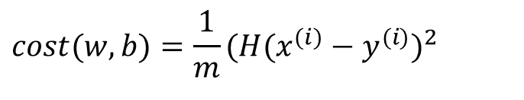
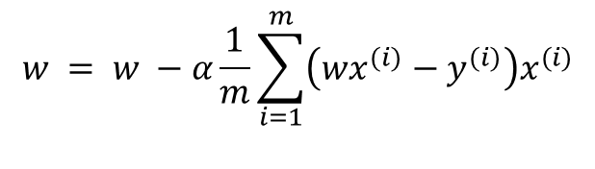




선형 회귀 학습
학습 데이터
> 학습데이터 x와 출력 값 y
학습 모델 정의
> 직선(기울기 w, y절편 b)
학습방법
> cost 함수 정의
> 비용이 최소화 되도록 최적화
> 경사하강법을 이용한 w, b 추정
예측
> w,b를 사용해 y값 예측
$$(x,y)$$
  $$H(x) = wx + b$$
$$cost(w,b)=\frac{1}{m}{(H(x^{(i)}−y^{(i)})}^{2}$$
$$minimize cost(w,b)$$
$$w,b$$
$$w = w −α\frac{1}{m}\sum_{i=1}^{m}{{\left(wx^{(i)}−y^{(i)}\right)x}^{(i)}}$$
$$\hat{y}=wx+b$$

Slide 23
TensorFlow 실습
cost 함수
경사하강법
TensorFlow를 이용한 경사하강법
학습률에 따른 학습 수렴 분석
선형회귀 사례 분석

